Slide 1

第六章
存储器系统

Slide 2
主要内容：
存储器系统的概念
半导体存储器的分类及其特点
半导体存储芯片的外部特性及其与系统的连接
存储器接口设计（存储器扩展技术）
高速缓存

Slide 3
§5.1 概 述
主要内容：
存储器系统及其主要技术指标
半导体存储器的分类及特点
两类半导体存储器的主要区别

Slide 4
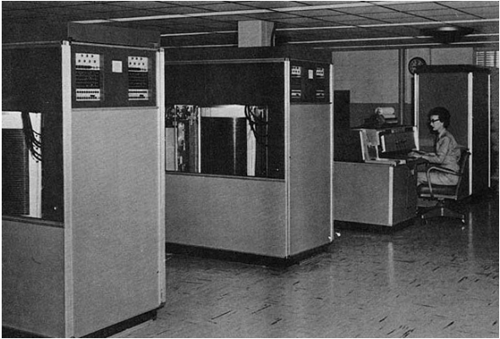
世界上最早的硬盘是1956年9月13日由蓝色巨人IBM公司发布的IBM 350磁盘单元，它作为IBM 305 RAMAC（Random Access Method of Accounting and Control）计算机系统的一部分，是现代硬盘的最早雏形。

Slide 5
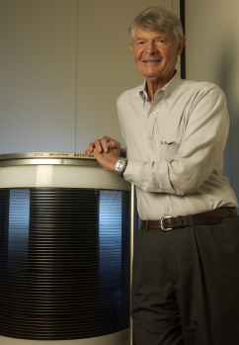
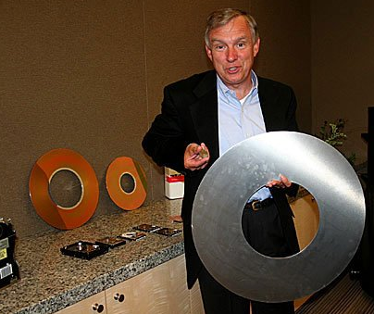
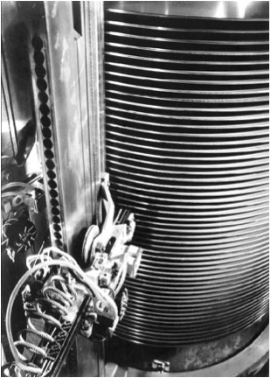
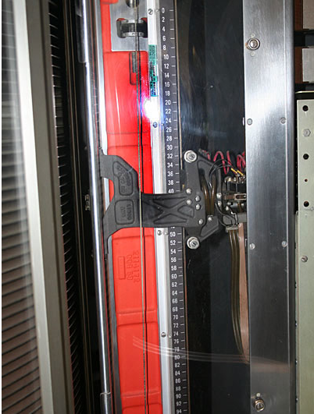
IBM 350，内含50个盘片，总容量为5MB
24英寸磁盘
50张24寸，组合起来容量却只有5MB
磁头，不停寻址查找数据

Slide 6
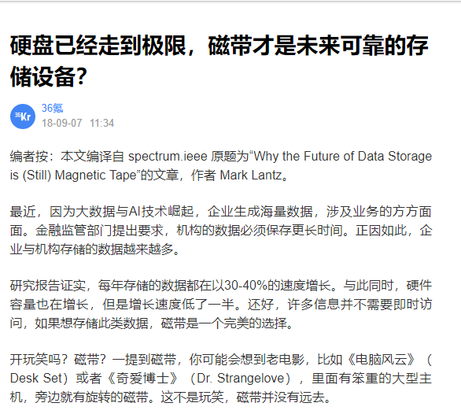

Slide 7
一、存储器系统

Slide 8
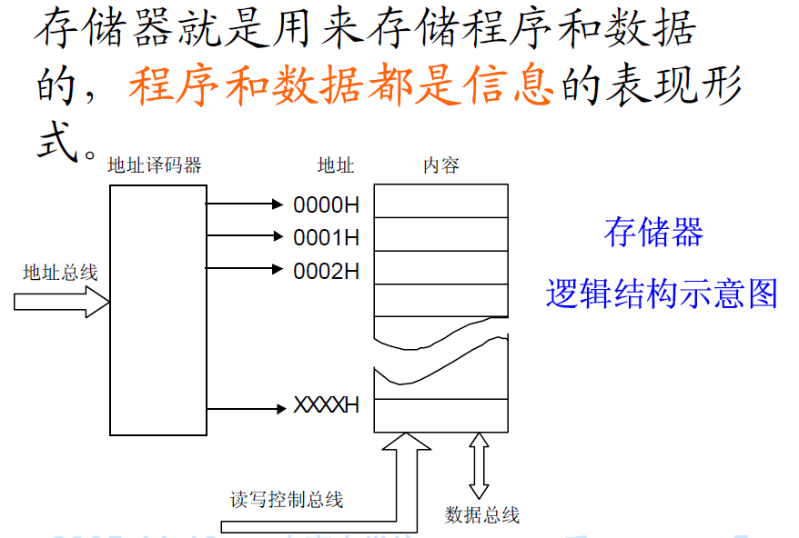
1. 存储器系统的一般概念

Slide 9
将两个或两个以上速度、容量和价格各不相同
的存储器用硬件、软件或软硬件相结合的方法
连接起来构成存储系统

Slide 10
2. 两种存储系统
在一般计算机中主要有两种存储系统：
主存储器
高速缓冲存储器
Cache存储系统
主存储器
磁盘存储器
虚拟存储系统

Slide 11
Cache存储系统
对程序员是透明的
目标：
  提高存储速度
Cache
主存储器

Slide 12
虚拟存储系统
目标：
  扩大存储容量
主存储器
磁盘存储器

Slide 13
3. 主要性能指标
存储容量（S）（字节、千字节、兆字节等）
存储器容量=单元数×数据位数（每个存储单元的位数）
存取速度（可用多项指标表示）
（1）存取时间（TA，也称为访问时间）
从存储器接收到读/写命令到信息被读出或写入完成所需的时间（决定于存储介质的物理特性和寻址部件的结构），通常以ns为单位。
例如：ROM存取时间通常为几百 ns；
RAM存取时间通常为几十 ns 到一百多 ns；

Slide 14
（2）存取周期（TM）
指在存储器连续读/写过程中一次完整的存取操作所需的时间或者说是CPU连续两次访问存储器的最小时间间隔（有些存储器在完成读/写操作后还有一些附加动作时间或恢复时间，例如刷新或重写时）。
TM略大于TA
（3）数据传输速率（BM，频宽）
单位时间内能够传送的信息量。若系统的总线宽度为W，则B_{M}=W/T_{M}
（b/s）
例如：若W=32位，T_{M}=100ns，则
B_{M}=32bit /100×10⁻⁹s=320×10⁺⁶=320Mbit/s=40MB/s
若T_{M}=40ns，则B_{M}=100MB/s（PCI的T_{M}=30ns）

Slide 15
单位容量价格（C）
访问效率（e）
体积与功耗
嵌入式系统或便携式微机中尤为重要。
可靠性
平均故障间隔时间（MTBF），即两次故障之间的平均时间间隔。
EPROM重写次数在数千到10万次之间；
ROM数据保存时限是20年到100多年。

Slide 16
4.内存的基本组成
各种内存的内部结构各异，但从宏观上看，通常都有以下几个部分：存储体，地址译码，读/写电路。
（1）存储体
存储二进制信息的矩阵，由多个基本存储单元组成，每个存储单元可有0与1两种状态，即存储1bit信息。
（2）地址译码部件
地址线通过译码器选中相应的存储单元中的所有基本单元。地址线条数n=log2N（N为存储单元数）。
即：N=2^n ，若n=16，N=2^n=65536

Slide 17
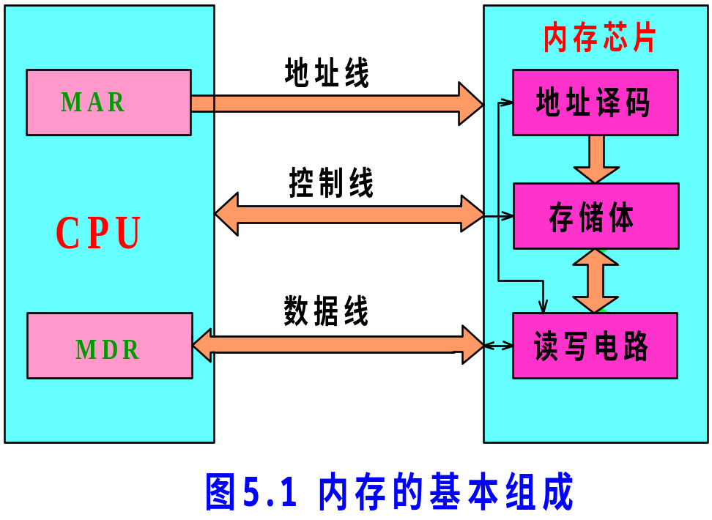
（3）读/写电路
读/写电路由读出放大器、写入电路和读/写控制电路构成，通过数据线与CPU内的数据寄存器相连。

Slide 18
5.存储系统的层次结构
为了解决存储器速度与价格之间的矛盾，出
现了存储器的层次结构。
（1）程序的局部性原理
在某一段时间内，CPU频繁访问某一局部的存储器区域，而对此范围外的地址则较少访问的现象就是程序的局部性原理。
层次结构是基于程序的局部性原理的。对大量典型程序运行情况的统计分析得出的结论是：CPU对某些地址的访问在短时间间隔内出现集中分布的倾向。这有利于对存储器实现层次结构。

Slide 19
（2）多级存储体系组成
目前，大多采用三级存储结构。即：Cache-主存-辅存，如下图：
辅助硬件
辅助硬软件
高
速
缓
存
主存
辅存
CPU

Slide 20
Cache引入主要解决存取速度，外存引入主要解决容量要求。CPU内的寄存器、Cache、主存、外存都可以存储信息，它们各有自己的特点和用途。它们的容量从小到大，而存取速度是从快到慢，价格与功耗从高到低。
Cache又分为指令Cache和数据Cache。
（3）多级存储系统的性能
考虑由Cache和主存构成的两级存储系统，其性能主要取决于Cache和存储的存取周期以及访问它们的次数。（存取周期为: Tc,Tm ;访问次数为: Nc,Nm）

Slide 21
Cache的基本概念
设置Cache的理由：
  CPU与主存之间在执行速度上存在较大差异；
  高速存储器芯片的价格较高；
设置Cache的条件：
  程序的局部性原理
    时间局部性：
      最近的访问项可能在不久的将来再次被访问
    空间局部性：
      一个进程所访问的各项，其地址彼此很接近

Slide 22
Cache的工作原理
DB
DB
Cache
CPU
主 存
DB
存在
不命中
命中

Slide 23
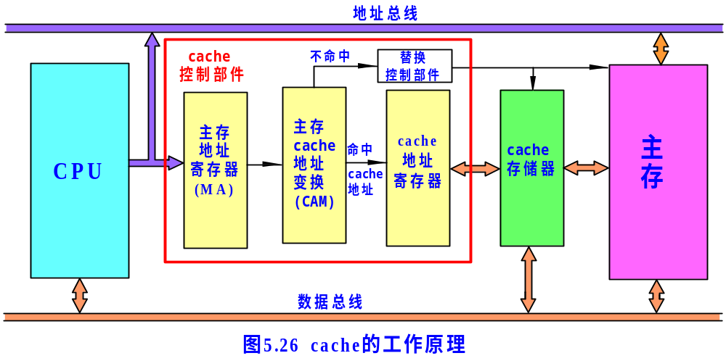

Slide 24
主要性能参数
考虑由Cache和主存构成的两级存储系统，其性能主要取决于Cache和存储的存取周期以及访问它们的次数。（存取周期为: Tc,Tm ;访问次数为: Nc,Nm）

Slide 25
Cache
（N_{C},T_{C}）
主存
（N_{m},T_{m})
Cache的命中率
H= Nc / (Nc+Nm)
CPU访存的平均时间
Ta= H * Tc+ (1-H) *Tm
访问内存时，CPU首先访问Cache，找到则“命中”，否则为“不命中”。
命中率影响系统的平均存取速度。
Cache与内存的空间比一般为：1:128

Slide 26
Cache主存系统的效率
e= Tc / Ta
=1/（H+(1-H)*Tm/Tc）
根据统计分析：Cache的命中率可以达到90%~98%
当Cache的容量为：32KB时，命中率为86%
64KB时，命中率为92%
128KB时，命中率为95%
256KB时，命中率为98%

Slide 27
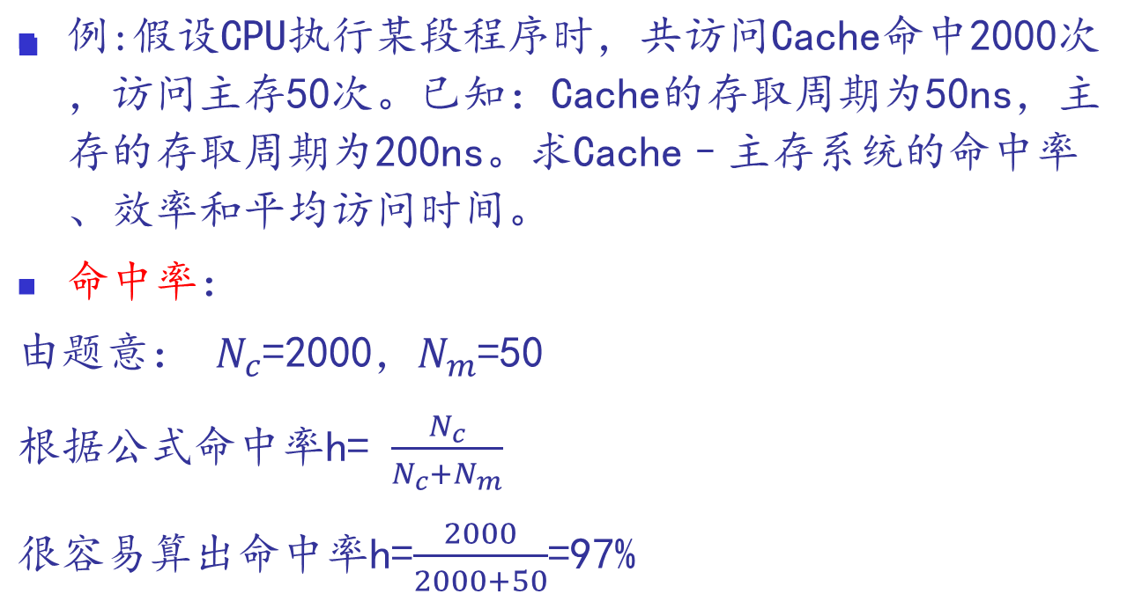

Slide 28
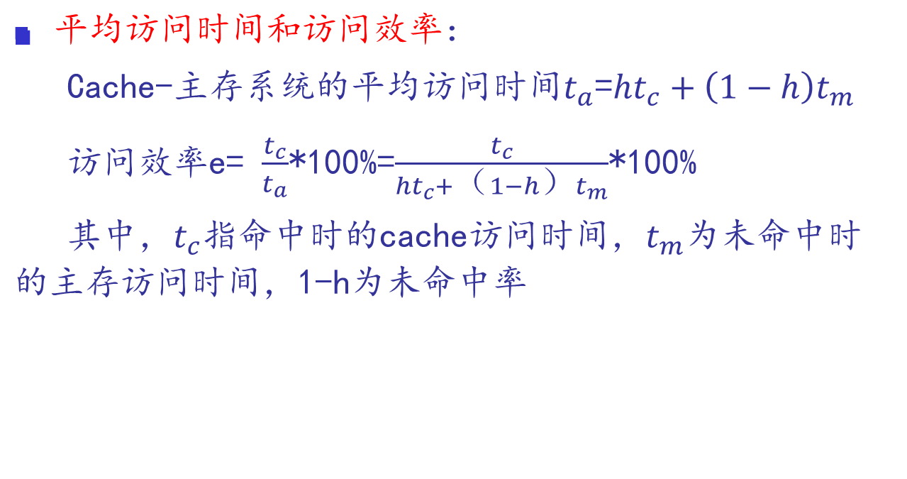

Slide 29
Cache的读写操作
贯穿读出式
旁路读出式
读操作
写操作
写穿式
回写式

Slide 30
贯穿读出式
CPU对主存的所有数据请求都首先送到Cache，
在Cache中查找。
若命中，切断CPU对主存的请求，并将数据送出；
如果不命中，则将数据请求传给主存。
CPU
Cache
主 存

Slide 31
旁路读出式
CPU向Cache和主存同时发出数据请求。
命中，则Cache将数据回送给CPU，并同时中断CPU对主 存的请求；
若不命中，则Cache不做任何动作，由CPU直接访问主存
Cache
CPU
主 存

Slide 32
写穿式
从CPU发出的写信号送Cache的同时也写入主存。
Cache
CPU
主 存

Slide 33
回写式（写更新）
数据一般只写到Cache，当Cache中的数据被再次更新时，将原更新的数据写入主存相应单元，并接受新的数据。
写入
更新
CPU
Cache
主 存

Slide 34
Cache的分级体系结构
一级Cache：容量一般为8KB---64KB
  一级Cache集成在CPU片内。L1 Cache分为指令Cache和数据Cache。使指令和数据的访问互不影响。指令Cache用于存放预取的指令。数据Cache中存放指令的操作数。
二级Cache：容量一般为128KB---2MB
  在PentiumⅡ之后的微处理器芯片上都配置了二级Cache，其工作频率与CPU内核的频率相同。

Slide 35
Cache的分级体系结构
系统中的二级Cache
L1
Cache
L2
Cache
主 存
CPU
提高存取速度
速度和存储容量兼备
提供存储容量

Slide 36
二、半导体存储器

Slide 37
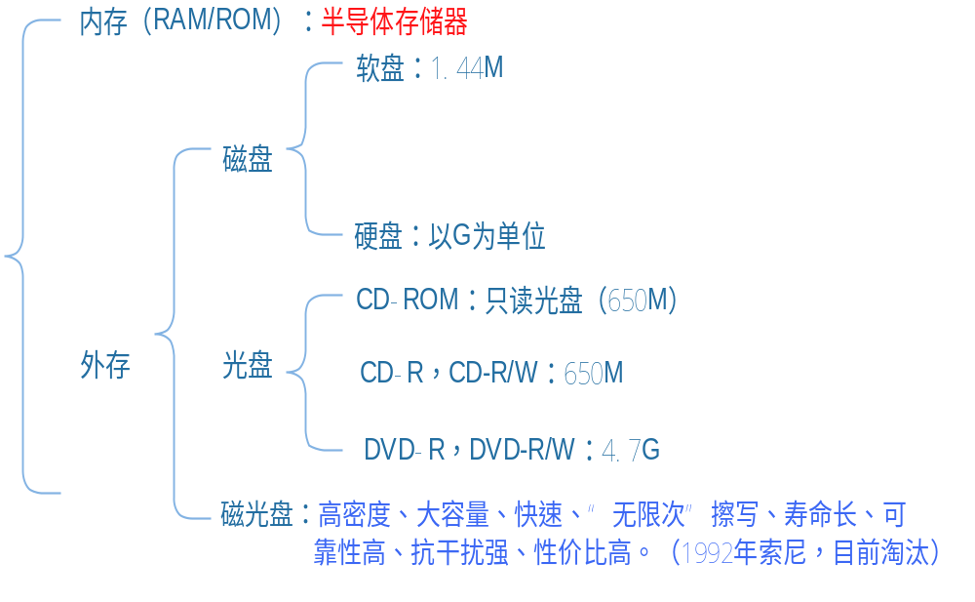

Slide 38
1. 半导体存储器
半导体存储器由能够表示二进制数“0”和“1”的、具有记忆功能的半导体器件组成。
能存放一位二进制数的半导体器件称为一个存
储元。
若干存储元构成一个存储单元。

Slide 39
2. 半导体存储器的分类
内存储器
随机存取存储器（RAM）
只读存储器（ROM）

Slide 40
随机存取存储器（RAM）
RAM
静态存储器（SRAM）
动态存储器（DRAM）

Slide 41
只读存储器（ROM）
只读存储器
掩模ROM
一次性可写ROM
EPROM
EEPROM

Slide 42
§5.2 随机存取存储器
掌握：
SRAM与DRAM的主要特点
几种常用存储器芯片及其与系统的连接
存储器扩展技术

Slide 43
一、静态存储器SRAM

Slide 44
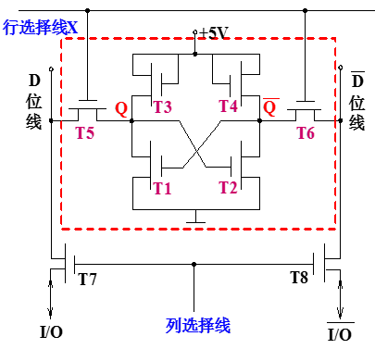
1. SRAM的特点
存储元由双稳电路构成，存储信息稳定。
当Q=1，T2导通，则 Q= 0
， T1截止。同样，T1导通
，T2截止。
T1、T2构成双稳态触发器
，存储0与1。
T3、T4为负载管，为触发
器补充电荷。
T5、T6为门控管，与数据
线Di相连。
6管静态存储器单元电路电路组成与工作原理

Slide 45
原理
输出：当行选X=1（高电平），T5、T6导通，Q、Q就与Di与Di相连。当这个单元被选中时，相应的列选Y=1，T7、T8导通（它们为一列公用），于是，Di, Di →输出。
写入：写入信号自Di（或Di）输入，此时，Di=1, Di=0, T5、T6、
T7、T8都导通（因为X=1, Y=1）Di →T7→T5→Q=1;
Di→T8→T6→Q=0.
输入信息存储于T1、T2之栅极。因此，SRAM是靠MOS管组成的双稳
态触发器的状态存储信息0和1的。应该指出，由于这是双稳态触发器，只要工作电压不存在，存储单元的状态就立即消失，当再次上电时，由于触发器的状态是不稳定的，所以原来的信息也不能恢复。

Slide 46
2. 典型SRAM芯片
掌握：
主要引脚功能
工作时序
与系统的连接使用

Slide 47
典型SRAM芯片-6264
28个引脚
NC
A₁₂
A₇
A₆
A₅
A₄
A₃
A₂
A₁
A₀
D₀
D₁
D₂
GND
1
2
3
4
5
6
7
8
9
10
11
12
13
14
28
27
26
25
24
23
22
21
20
19
18
17
16
15
+5V
WE
CS₂
A₈
A₉
A₁₁
OE
A₁₀
CS1
D₇
D₆
D₅
D₄
D₃
13根地址线 A₁₂～A₀
  8根数据线 D₇～D₀
  控制线
  片选 CS1、CS2
  写 WE
  读OE
存储容量
可寻址的单元数：2¹³ = 8K
每单元数据位数：8
容量＝2¹³×8＝8K×8 b

Slide 48
工作方式
工作方式
CS1
CS2
WE
OE
D7～0
未选中
未选中
读操作
写操作
1
×
0
0
×
0
1
1
×
×
1
0
×
×
0
1
高阻
高阻
输出
输入

Slide 49
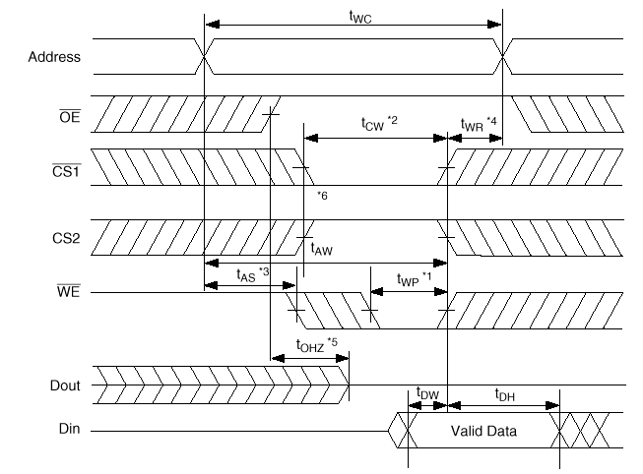
6264的工作过程
写操作
指定地址A₀-A₁₂(A₁₉)
有效数据

Slide 50
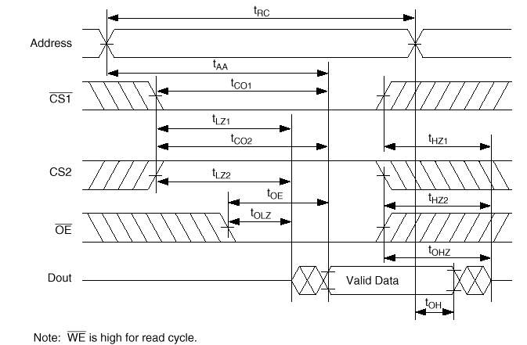
读操作
指定地址
有效数据
WE为高电平

Slide 51
3. 8088总线信号
8088
总
线
MEMR、MEMW
存储器
RD、WR
A19-A0
IOR、IOW
输入/输出
A15-A0

Slide 52
4. 6264芯片与系统的连接
8088总线
SRAM 6264
D0~D7
D0~D7
A0
A0
•
•
•
•
•
A12
•
A12
MEMW
WE
MEMR
OE
高位地址信号
译码
电路
CS1
┇
CS2
+5V

Slide 53
5. 存储器编址
00
00
01
00
10
00
00
11
01
11
10
11
存储器地址
高位地址（选片地址）
低位地址（片内地址）

Slide 54
6264芯片的编址
A19
A12
A0
X X X X X X X
0 0 0 0 0 0 0 0 0 0 0 0 0
片首地址
A19
A12
A0
X X X X X X X
1 1 1 1 1 1 1 1 1 1 1 1 1
片尾地址

Slide 55
存储器编址
00
00
01
00
10
00
00
11
01
11
10
11
CS
CS
译码器
0
0
或1

Slide 56
6. 译码电路
将输入的一组高位地址信号通过变换，产
生一个有效的输出信号，用于选中某一个
存储器芯片，从而确定了该存储器芯片在
内存中的地址范围。
将输入的一组二进制编码变换为一个特定
的输出信号。

Slide 57
译码原理
2^{N} 位译码输出
N 位编码输入
译码器
唯一有效的输出
其余均无效

Slide 58
译码电路可以使用门电路组合逻辑
译码电路更多的是采用集成译码器
  常用的2:4译码器：74LS139
  常用的3:8译码器：74LS138
  常用的4:16译码器：74LS154

Slide 59
逻辑门的表示符号
逻辑门 国家标准符号 旧教材使用符号
与 门
Y = A∧ B
A
&
A
B
Y
Y
B
A
≥1
Y
A
或 门
Y = A∨ B
B
Y
B
A
1
Y
非 门
Y = A
A
Y
与非门
Y = A∧ B
A
&
B
Y
A
Y
B
A
≥1
Y
A
或非门
Y = A∨ B
B
Y
B

Slide 60
片选译码方式
全地址译码
部分地址译码
线选译码

Slide 61
全地址译码
用全部的高位地址信号作为译码信号，使得存储器芯片的每一个单元都占据一个唯一的内存地址。
优点：每个芯片的地址范围是唯一确定，而且各片之间是连续的。
缺点：译码电路比较复杂。

Slide 62


存储器
芯片
存储器
芯片
低位地址
A0
…
全部地址
Ax
片选信号
译
码
器
…
全部高位地址

Slide 63

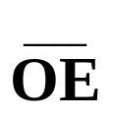
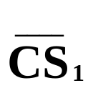
例1
A₁₉~A₁₃ A₁₂~A₀ A₁₉~A₁₃ A₁₂~A₀
111100000……0 ~ 111100011……1 =
F0000 H
F1FFF H
A₁₂
～
A₀
A₁₂~A₀
A₁₉
1
A₁₈
1
A₁₇
6264
高位地址线全部参加译码
1
A₁₆
&
0
1
0
A₁₅
0
D₇
～
D₀
A₁₄
≥1
1
D7~D0
0
A₁₃

Slide 64
SRAM 6264
1
A19
1
A18
1
A17
1
A16
&
CS1
0
CS2
0
A15
0
A14
≥1
A13
1
0
+5V

Slide 65
A19
A12
A0
1 1 1 1 0 0 0
0 0 0 0 0 0 0 0 0 0 0 0 0
片首地址
A19
A12
A0
1 1 1 1 0 0 0
1 1 1 1 1 1 1 1 1 1 1 1 1
片尾地址
该6264芯片的地址范围 = F0000H~F1FFFH

Slide 66
例2
D0~D7
D0~D7
A0~A12
A0~A12
WR
WE
6264
RD
OE
CPU
＋5V
CS2
A19
1
○
≥1
CS1
A18
A17
A16
A19
A18
A17
A16
A15
A14
A13
A12
A11
…
A0
A15
A14
0 0 … 0
80000H
A13
0 0 … 1
80001H
1 0 0 0 0 0 0
…
…
1 1 … 1
81FFFH

Slide 67
例3
若已知某SRAM 6264芯片在内存中的地址为：
3E000H～3FFFFH
试画出将该芯片连接到系统的译码电路。

Slide 68
设计步骤：
  写出地址范围的二进制表示；
  确定各高位地址状态；
  设计译码器。
A19
A12
A0
0 0 1 1 1 1 1
0 0 0 0 0 0 0 0 0 0 0 0 0
片首地址
A19
A12
A0
0 0 1 1 1 1 1
1 1 1 1 1 1 1 1 1 1 1 1 1
片尾地址

Slide 69
高位地址：0011111
SRAM 6264
0
A19
≥1
0
A18
1
A17
1
A16
&
CS1
0
CS2
1
A15
1
A14
1
A13
+5V

Slide 70
部分地址译码
用部分高位地址信号（而不是全部）作为译码
信号，使得被选中存储器芯片占有几组不同的地址范围。
优点：相比全地址译码，比较简单。
缺点：存在地址重叠区

Slide 71
存储器
芯片
存储器
芯片
低位地址
A0
…
全部地址
Ax
片选信号
译
码
器
…
部分高位地址

Slide 72
例1
1
A19
1
A17
6264
CS1
1
A16
&
0
A15
0
A14
≥1
0
A13
高位地址： 1×11000
1011000，
1111000
两组地址： F0000H —— F1FFFH
B0000H —— B1FFFH

Slide 73
同一物理存储器占用两组地址：
F0000H~F1FFFH B0000H~B1FFFH
A₁₈不参与译码（ A₁₈=1/0=x）
此例使用高6位地址作为译码信号，从而使被选中芯片的每个单元都占有两个地址，即这两个地址都指向同一个单元。

Slide 74
例3
D0~D7
D0~D7
A0~A12
A0~A12
WE
6264
WR
RD
OE
CPU
﹠
1
○
CS2
A19
CS1
A18
1
○
·
A16
1
○
○
A15
1
○
A13
1
○
A19
A18
A17
A16
A15
A14
A13
A12
A11
…
A0
80000H ~ 81FFFH
0 0 … 0
84000H ~ 85FFFH
0
0
0 0 … 1
1 0 0 0 0
A0000H ~ A1FFFH
1
1
…
A4000H ~ A5FFFH
1 1 … 1

Slide 75
例4
将SRAM 6264芯片与系统连接，使其地址范围为：38000H~39FFFH。
使用74LS138译码器构成译码电路。
Y0
G1 Y1
G_{2A} Y2
G_{2B} Y3
Y4
A Y5
B Y6
C Y7
片选信号输出
译码允许信号
（接不同存储体）
当译码允许信号有效时，Yi是输入A、B、C的函数，即 Y = f(A，B，C)。（注意：输出低电平有效）
地址信号

Slide 76
G₁ G_{2A} G_{2B}
C B A
Y0
Y1
Y2
Y3
Y4
Y5
Y6
Y7
1 0 0
0 0 0
0
1
1
1
1
1
1
1
1 0 0
0 0 1
1
0
1
1
1
1
1
1
1 0 0
0 1 0
1
1
0
1
1
1
1
1
1 0 0
0 1 1
1
1
1
0
1
1
1
1
1 0 0
1 0 0
1
1
1
1
0
1
1
1
1 0 0
1 0 1
1
1
1
1
1
0
1
1
1 0 0
1 1 0
1
1
1
1
1
1
0
1
1 0 0
1 1 1
1
1
1
1
1
1
1
0
其 它 值
X X X
1
1
1
1
1
1
1
1

Slide 77
74LS138连接示例1
74LS138
CS₁ 20000H～23FFFH
CS₂ 24000H～27FFFH
CS₃ 28000H～2BFFFH
A₁₄
A₁₅
A₁₆
A₁₇
A₁₈
A₁₉
A Y₀
B Y₁
C Y₂
G₁ …
G_{2A.B} Y₇

Slide 78
74LS138连接示例2
74LS138
E3
E2
E1
C
B
A
A19
A18
A17
A16
A15
Y0
Y1
Y2
Y3
Y4
Y5
Y6
Y7
A8000H～AFFFFH
B8000H～BFFFFH

Slide 79
由题知地址范围：
0 0 1 1 1 0 0 0 … … … 0
0 0 1 1 1 0 0 1 … … … 1
A19
A12
A0
高位地址

Slide 80
D0~D7
D0~D7
A0
A0
•
•
•
•
•
A12
•
A12
MEMW
WE
MEMR
OE
&
G1
Y0
A19
G2A
CS1
VCC
A17
CS2
A16
&
G2B
A15
A18
C
A14
B
A13
A

Slide 81
例5
将SRAM 6264芯片与系统连接，使其地址范围为：38000H~39FFFH和78000H~79FFFH。
选择使用74LS138译码器构成译码电路。
下图中A₁₈不参与译码，故6264的地址范围为：
38000H~39FFFH ，78000H~79FFFH

Slide 82
(8K×8)
A₁₈ A₁₂ A₀
0011 1000 0…0
0011 1001 1…1
0111 1000 0…0
0111 1001 1…1
D₇~D₀
D₇~D₀
A0
A0
•
•
•
•
•
•
6264
A12
A12
MEMW
WE
MEMR
OE
&
G1
Y0
CS1
CPU
A17
G2A
A16
&
G2B
CS2
A15
A19
C
A14
B
A13
A
+5V

Slide 83
线选译码
除了存储器内部需要的地址信号线外，只用少数几根高位地址信号线直接控制存储器的片选端，进行芯片的译码，且每根负责选中一个芯片（组）。
线选法节省译码电路，设计简单。
存储器芯片中的一个存储单元有多个地址，地址空间严重浪费，多个存储单元共用的存储地址不应使用。

Slide 84
D0~D7
D0~D7
A0~A12
A0~A12
WR
WE
6264
RD
OE
CPU
＋5V
CS2
A19
CS1
A18
A17
A16
…
A15
A19
A18
A17
A16
A15
A14
A13
A12
A11
A0
A14
0 0 … 0 … … …… 0
00000H
A13
0
0 0 … 0 … … …… 1
00001H
…
…
1 1 … 1 … … …… 1
7FFFFH

Slide 85
线选译码示例
切记： A₁₄ A₁₃＝00的情况不能出现
00000H－01FFFH 的地址不可使用
A₁₄
A₁₃
CS1
CS1
6264
6264
(1)
(2)
A₁₂～A₀
 | A₁₉～ A₁₅ | A₁₄ A₁₃ | A₁₂～A₀ | 一个可用地址
1 2 | ××××× ××××× | 1 0 0 1 | 全0～全1 全0～全1 | 04000H～05FFFH 02000H～03FFFH

Slide 86
二、动态随机存储器DRAM

Slide 87
1. DRAM的特点
存储元主要由电容构成；
主要特点：
  需要定时刷新。
  集成度高（存储容量大，可达1Gbit/片以上），功耗低，但速度慢（10ns左右）。
应用领域：
  DRAM在微机中应用非常广泛，如微机中的内存条（主存）、显卡上的显示存储器几乎都是用DRAM制造的。

Slide 88
单译码和双译码
0
0
存储单元
A₅
A₄
A₃
A₂
A₁
A₀
1
1
A₂
A₁
A₀
行译码
译码器
64个单元
64个单元
7
0
1
7
63
单译码
列译码
选择线16条
A₃A₄A₅
选择线64条
双译码-可简化芯片设计

Slide 89
单管存储元
4管存储元
有无电流
V
V
_{DD}
_{DD}
数据线
读选择线
T₂
T₂
T
T₄
T
T₁
T₁
预充电信号
T₃
T₃
0
1
1
0
0
C
1
1
C
g
s
写选择线
字线
写数据线
读数据线
读出与原存信息相反
读出时数据线有电流 为 “1”
写入与输入信息相同
写入时 C_{S} 充电 为 “1” 放电 为 “0”

Slide 90
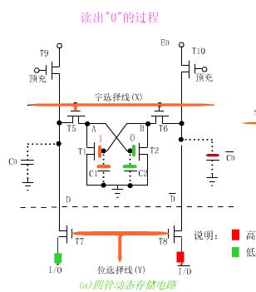
在六管静态存储元电路中，信息暂存于T1，T2管的栅极，这是因为管子总是存在着一定的电容。负载管T3，T4是为了给这些存储电荷补充电荷用的。
由于MOS的栅极电阻很高，故泄漏电流很小，在一定的时间内这些信息电荷可以维持住。为了减少管子以提高集成度，把负载管T3，T4去掉，这样变成了四管的动态存储电路。

Slide 91
2. 典型DRAM芯片2164A
NC
D_{IN}
WE
RAS
A0
A1
A2
G
1
2
3
4
5
6
7
8
Vcc
CAS
D_{OUT}
A6
A3
A4
A5
A7
2164
16
15
14
13
12
11
10
9
地址线：A₇～A₀ ，重复使用，分二次接受16位地址信号。
数据线：Dout输出，Din输入。
控制线：
行地址选通RAS
列地址选通CAS
读写信号 WE
可寻址的单元数：2¹⁶ = 64K
每单元数据位数：1
容量＝2¹⁶×1＝64K×1 b

Slide 92
采用行地址和列地址来确定一个单元；
行列地址分时传送，
共用一组地址信号线；
地址信号线的数量仅
为同等容量SRAM芯
片的一半。

Slide 93
工作原理-读周期
T_{RC}
T_{RAS}
RAS
T_{RCD}
T_{CAS}
CAS
T_{ASR}
T_{RAH}
T_{CAH}
地址
行地址
列地址
T_{ASC}
D_{OUT}
T_{CAC}
WE
T_{RAC}
行地址选通信号有效，开始传送行地址；随后，列地址选通信号有效，传送列地址；读写信号读有效，数据从DOUT引脚输出。

Slide 94
工作原理-写周期
T_{RC}
T_{RAS}
RAS
T_{RCD}
T_{CAS}
CAS
T_{ASR}
T_{RAH}
T_{ASC}
T_{CAH}
地址
行地址
列地址
T_{DS}
T_{DH}
D_{IN}
WE
T_{WR}
T_{WCS}
行地址选通信号有效，开始传送行地址随后，列地址选通信号 有效，传送列地址读写信号写有效，数据从DIN引脚进入存储单元。

Slide 95
工作原理-刷新
T_{RC}
T_{RAS}
RAS
T_{CRP}
CAS
T_{ASR}
T_{RAH}
地址
行地址
D_{IN}
高阻
刷新时序
采用“仅行地址有效”方法刷新：行地址选通有效，传送行地址，列选通信号无效，无列地址。芯片内部实现行存储单元的刷新；没有数据输入输出；存储系统中所有芯片每隔固定时间同时进行刷新。

Slide 96
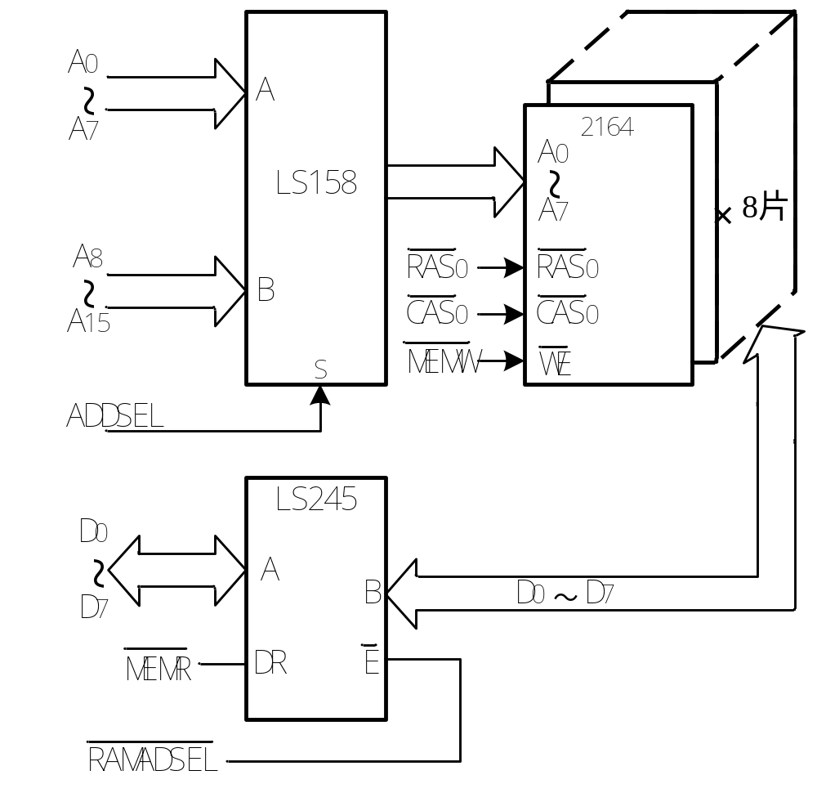
3. 2164A在系统中的连接
与系统连接图

Slide 97
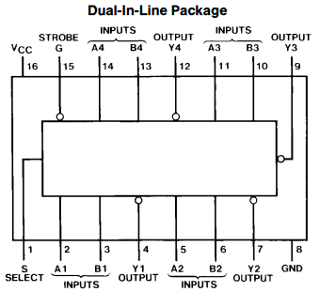
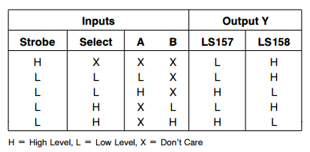

Slide 98
2164A在系统中的连接
DRAM 2164A与系统连接的几点说明：
  芯片上的每个单元中只存放1位二进制码，每字节数据分别存放在8片芯片中；
  系统的每一次访存操作需同时访问8片2164A芯片，该8片芯片必须具有完全相同的地址；
  芯片的地址选择是按行、列分时传送，由系统的低8位送出行地址，高8位送出列地址。
结论：
  每8片2164A构成一个存储体（单独一片则无意义）；
  每个存储体内的所有芯片具有相同的地址（片内地址），应同时被选中，仅有数据信号由各片分别引出。

Slide 99
典型RAM芯片
芯片
6116
6264
62256
地址线
A₁₀～A₀
A₁₂～A₀
A₁₄～A₀
数据线
D₇～D₀
D₇～D₀
D₇～D₀
容量
2K × 8
8K × 8
32K × 8
芯片
2114
2164
21256
地址线
A₉～A₀
A₇～A₀
A₈～A₀
数据线
D₃～D₀
D_{OUT}、D_{IN}
D_{OUT}、D_{IN}
容量
1K × 4
64K × 1
256K × 1

Slide 100
三、存储器扩展技术

Slide 101
1. 存储器扩展
用多片存储芯片构成一个需要的内存空间；
各存储器芯片在整个内存中占据不同的地址范围；
任一时刻仅有一片（或一组）被选中。
存储器芯片的存储容量等于：
单元数×每单元的位数
扩展单元
扩展字长
字节数
字长

Slide 102
2. 存储器扩展方法
位扩展
字扩展
字位扩展
扩展字长
扩展单元数
既扩展字长也扩展单元数

Slide 103
位扩展
构成内存的存储器芯片的字长小于内存单元
的字长时——需进行位扩展。
位扩展：每单元字长的扩展。

Slide 104
位扩展例
用8片2164A芯片构成64KB存储器。
DB
D0
D1
D7
0000H
.…
2164A
2164A
2164A
FFFFH
AB
74LS158
A0~A7
A8~A15

Slide 105
位扩展方法：
将每片的地址线、控制线并联，数据线分
别引出。
位扩展特点：
  存储器的单元数不变，位数增加。

Slide 106
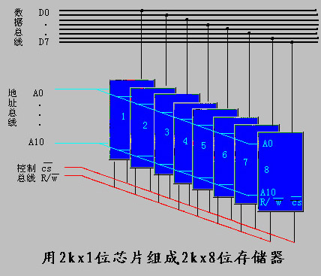
例1：用2K×1b存储器芯片组成2K×8bRAM

Slide 107
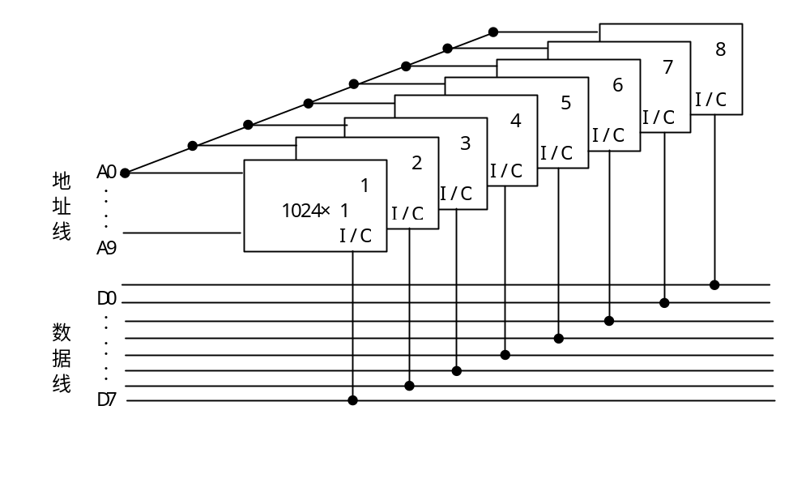
例2：用1024×1位的芯片组成1K RAM

Slide 108
字扩展
地址空间的扩展
  芯片每个单元中的字长满足，但单元数不满足。
扩展原则：
  每个芯片的地址线、数据线、控制线并联。
  片选端分别引出，以使每个芯片有不同的地址范围。

Slide 109
字扩展示意图
DB
D0～D7
D0～D7
R/W
D0～D7
R/W
D0～D7
2K×8
2K×8
高位地址
Y0
CS
CS
译码器
A0～A10
A0～A10
Y1
A0~A10
A0~A10
AB

Slide 110
字扩展例
用两片64K×8位的SRAM芯片构成容量为128KB的存储器
两芯片的地址范围分别为：
  20000H～2FFFFH
  30000H～3FFFFH

Slide 111
字扩展例
高位地址：
芯片1： 0 0 1 0
芯片2： 0 0 1 1
74LS138
MEMR
&
G1
MEMW
A19
G2A
芯片1
A19
Y2
A16
A18
G2B
A18
C
芯片2
A17
Y3
A17
B
A16
A

Slide 112
字位扩展
设计过程：
  根据内存容量及芯片容量确定所需存储芯片数；
  进行位扩展以满足字长要求；
  进行字扩展以满足容量要求。
若已有存储芯片的容量为L×K，要构成容量为M ×N的存储器，需要的芯片数为：
（M / L） ×（N / K）

Slide 113
例1
用2114构成存储模块，存储器地址为：2000H~27FFH
片选译码
A₁₅∼ A₁₀
Y5
1K
•
IO/M
1K
Y4
•
AB
A₀∼ A₉
A₀∼ A₉
A₀∼ A₉
A₀∼ A₉
A₀∼ A₉
CPU
CS
CS
CS
CS
2114
2114
2114
2114
WE
WE
WE
WE
D₇∼D₄
D₃∼D₀
D₇∼D₄
D₃∼D₀
D₇∼D₀
DB
WR
•
•
•
CB

Slide 114
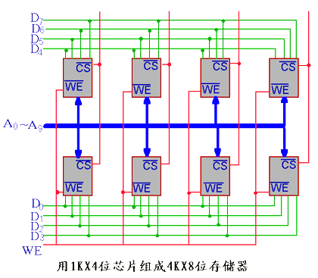
例2
用1K×4位存储器芯片组成4K×8位RAM

Slide 115
例3
练习：用1K×4b的 SRAM芯片（如下图示）构成存储模块，其存储器地址为08000H～08FFF的连续区域，请设计连线图
A₀ ~A₉
D₀ ~D₃
写允许 WE
片选 CS

Slide 116
3. 8086存储器数据线的连接
数据总线为16位：
偶地址存储体与16位数据线的低8位(D₇-D₀)连接
奇地址存储体与16位数据线的高8位(D₁₅-D₈)连接

Slide 117
20位地址线中的19条(A₁₉-A₁)对两个存储体寻址，地址线中的A₀与偶地址存储体(片选)相连，当A₀=0时，选中偶地址存储体；CPU的引脚BHE与奇地址存储体(片选)相连，当BHE=0时，奇地址存储体被选中。
A₁₉-A₁
A₀
BHE
译
码
器
BANK₀
偶数地址
BANK₁
奇数地址
控制信号
D₇-D₀
D₁₅-D₈
D₁₅-D₀

Slide 118
8086对存储器的读写
BHE
A₀
操作
0
0
奇偶两字节同时传送
0
1
奇地址传送一个字节
1
0
偶地址传送一个字节
1
1
无操作
当读写16位数据时，如果低字节在偶地址存储体、高字节在奇地址存储体，则同时读写两个存储体，在一个总线周期内完成操作；如果低字节在奇地址存储体，高字节在偶地址存储体，则需要两个总线周期才能完成存取操作。

Slide 119
8086的存储器译码电路
两种译码方法：
独立的存储体译码器
  每个存储体各用一个译码器
  缺点：电路复杂，使用器件多
独立的存储体写选通
  译码器共用，但为各存储体产生独立的写控制信号
  电路简单，节省器件

Slide 120
1）独立的存储体译码器
64KB×8片
注意这些信号线的连接方法
D15-D8
D7-D0
高位存储体
(奇数地址)
A16-A1
A15-A0
A19
A18
A17
C
B
A
Y0#
Y7#
CS#
OE#
WE#
Vcc
G1
G2A#
G2B#
BHE#
MEMR#
MEMW#
64KB×8片
D7-D0
D7-D0
A15-A0
低位存储体
(偶数地址)
A19
A18
A17
C
B
A
Y0#
Y7#
CS#
Vcc
G1
G2A#
G2B#
OE#
WE#
A0

Slide 121
2）独立的存储体写选通
64KB×8片
D15-D8
D7-D0
高位存储体
(奇数地址)
A16-A1
A15-A0
BHE#
≥1
CS#
OE#
WE#
MEMW#
≥1
A0
64KB×8片
MEMR#
D7-D0
D7-D0
A15-A0
低位存储体
(偶数地址)
A19
A18
A17
C
B
A
Y0#
Y7#
CS#
Vcc
GND
G1
G2A#
G2B#
OE#
WE#
用不同的写控制信号，A₀=0选择偶地址，BHE#=0选择奇地址。

Slide 122
§5.3 只读存储器（ROM）
掩膜ROM（MROM）
一次可编程ROM（PROM）
紫外线可擦除可编程ROM（EPROM）
电可擦除可编程ROM（E²PROM）
闪速存储器（Flash Memory）

Slide 123
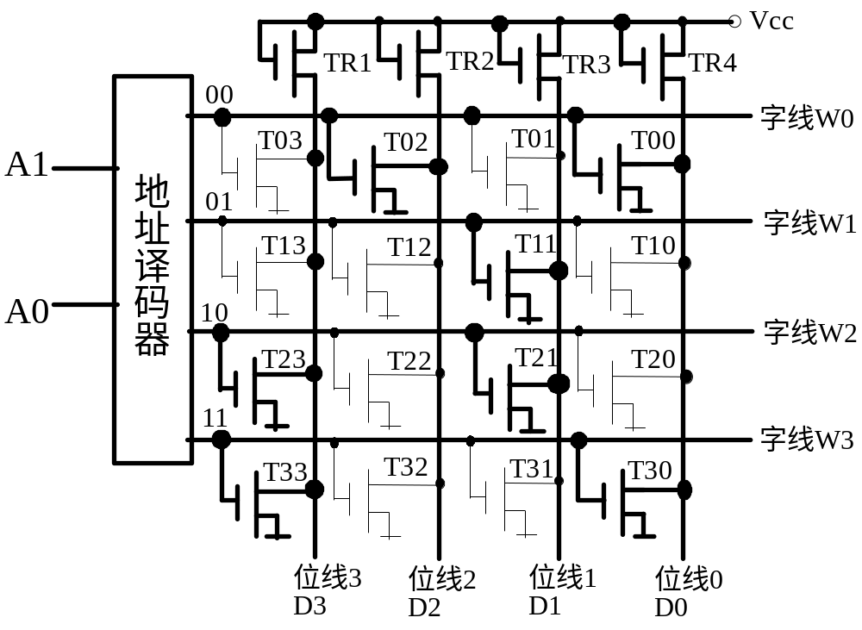

一、掩膜ROM
原理：掩膜ROM
存 储 信 息 是 靠
MOS管是否跨接
来决定 0、1的 ，
当跨接MOS管 ，
对应位信息为0，
当没有跨接（被
光刻而去掉），
MOS的位置对应
的信息为1。

Slide 124
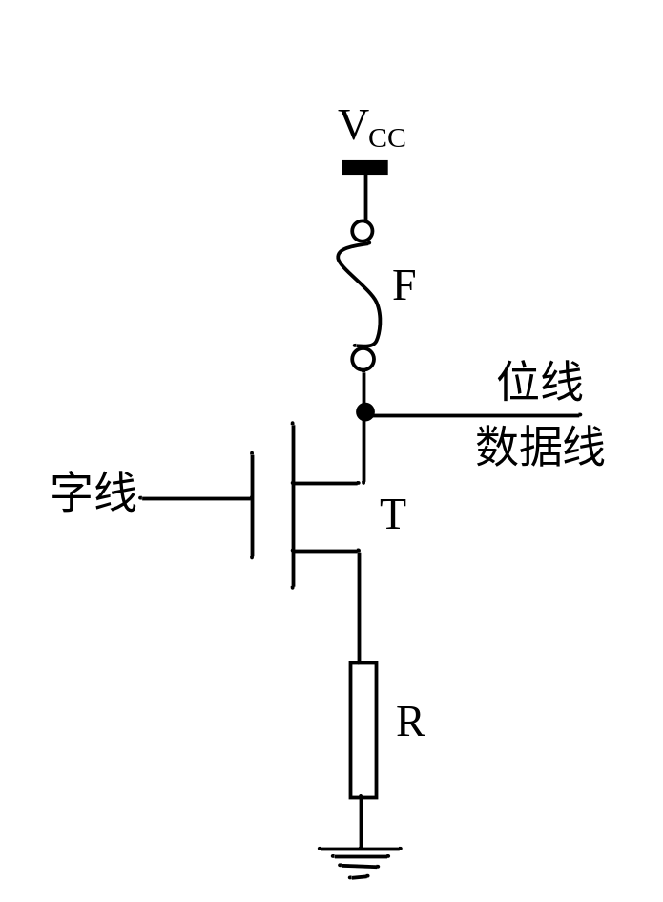
二、PROM
原理：PROM
是靠存储单元中
的熔丝是否熔断
决定信息0和1的,
当熔丝未断时，
信息为0，
熔丝烧断时信
息记录1。
PROM一次可编程ROM

Slide 125
三、EPROM
依靠FAMOS浮置栅是
否积累电荷存储信息0
和1的，当浮置栅有足
够的电荷积累时，记录
的信息为0，没有一定
的电荷积累时，信息为
1。
V_{CC}
_{TR}
_{位线}
_{数据线}
^{字线}
_{T}
FAMOS管Tf

Slide 126
1. 特点
可多次编程写入；
掉电后内容不丢失；
内容的擦除需用紫外线擦除器。

Slide 127
2. EPROM 2764
8K×8bit芯片
地址信号：A0 —— A12
数据信号：D0 —— D7
输出信号：OE
片选信号：CE
编程脉冲输入：PGM
其引脚与SRAM 6264完全兼容.

Slide 128
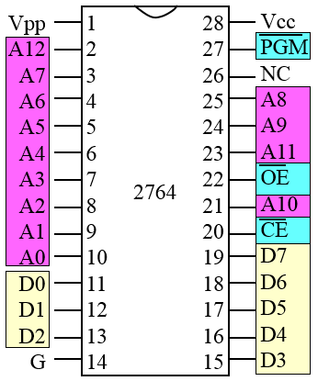



地址信号A₁₂～A₀
数据线D₇～D₀
控制线：
片选
编程控制信号
输出允许信号
可寻址的单元数：2¹³ = 8K
每单元数据位数：8
＝2¹³×8＝8KB

Slide 129
EPROM 2764的功能
工作方式 | CE* | OE* | PGM* | A₉ | V_{PP} | DO₇～DO₀
读出 | 0 | 0 | 1 | × | ＋5V | 输出
读出禁止 | 0 | 1 | 1 | × | ＋5V | 高阻
待用 | 1 | × | × | × | ＋5V | 高阻
Intel标识 | 0 | 0 | ＋12V | 1 | ＋5V | 输出编码
标准编程 | 0 | 1 | 负脉冲 | × | ＋25V | 输入
Intel编程 | 0 | 1 | 负脉冲 | × | ＋25V | 输入
编程校验 | 0 | 0 | 1 | × | ＋25V | 输出
编程禁止 | 1 | × | × | × | ＋25V | 高阻

Slide 130
2764的工作方式
数据读出
编程写入
擦除
标准编程方式
快速编程方式
编程写入：
每出现一个编程负脉冲就写入一个字节数据

Slide 131
例1
D₀－D₇
D₀－D₇
CPU
373
I
2764
II
2764
AD₈－AD₁₅
8
A₈－A₁₅
CS
CS
A₁₅
CBA
Y₀
A₁₄
A₁₃
A₁₉
A₁₈
A₁₇
A₁₆
≥1
G2A
Y₁
138
≥1
G2B
…
I
2764
II
2764
M/ IO
G1
Y₇
CS
CS
8
373
8
AD₀－AD₇
A₀－A₇
D₀－D₇
D₀－D₇
全地址译码法产生片选

Slide 132
A₁₉ A₁₈ A₁₇ A₁₆ A₁₅ A₁₄ A₁₃ A₁₂ A₁₁ A₁₀ A₉ A₈ … A₄ A₃ … A₀
全译码片选
2764片内选地
始地址
始地址
0 0 0 0, 0 0 0 0, 0 0 0 0, 0 0 0 0, 0 0 0 0 00000H
0 0 0 0, 0 0 1 0, 0 0 0 0, 0 0 0 0, 0 0 0 0 02000H
第II组2764
第I组2764
末地址
末地址
0 0 0 0, 0 0 0 1, 1 1 1 1, 1 1 1 1, 1 1 1 1 01FFFH
0 0 0 0, 0 0 1 1, 1 1 1 1, 1 1 1 1, 1 1 1 1 03FFFH
D₀－D₇
D₀－D₇
D₀－D₇
I
2764
D₀－D₇
I
2764
II
2764
8086
373
II
2764
例1(续)
8086
373
A₈－A₁₅
8
A₈－A₁₅
AD₈－AD₁₅
8
AD₈－AD₁₅
cs
cs
A₁₅
cs
cs
A₁₅
Y₀
CBA
Y₀
CBA
A₁₄
A₁₄
A₁₃
A₁₃
A₁₉
A₁₈
A₁₇
A₁₆
A₁₉
A₁₈
A₁₇
A₁₆
≥1
≥1
G2A
G2A
Y₁
Y₁
138
138
…
≥1
…
≥1
G2B
G2B
I
2764
II
2764
G1
I
2764
II
2764
G1
Y₇
M/ IO
Y₇
M/ IO
cs
cs
cs
cs
373
8
373
8
8
8
AD₀－AD₇
AD₀－AD₇
A₀－A₇
A₀－A₇
D₀－D₇
D₀－D₇
D₀－D₇
D₀－D₇

Slide 133
例2
试计算图中3片EPROM 2764的寻址空间：设系统有16位地址线A15～A0，而存储器本身使用的地址为A12～A0。用3条高位地址线A15、A14、A13分别做3片2764的片选信号。

Slide 134
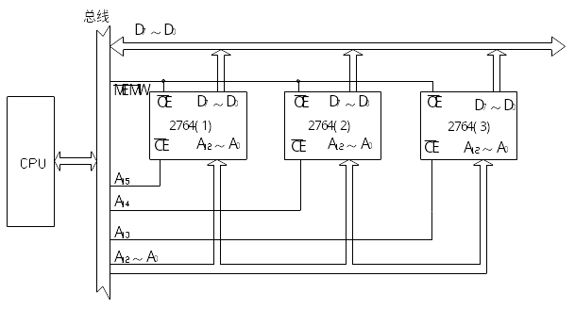
线选法

Slide 135
存储器 | A₁₅A₁₄A₁₃ A₁₂A₁₁A₁₀ A₉ A₈ A₇ A₆ A₅ A₄ A₃ A₂ A₁ A₀ | 寻址空间
2764 （1） | 0 × × 0 0 0 0 0 0 0 0 0 0 0 0 0 0 × × 0 0 0 0 0 0 0 0 0 0 0 0 1 ┇ 0 × × 1 1 1 1 1 1 1 1 1 1 1 1 1 | 0000H~1FFFH 或2000H~3FFFH 或4000H~5FFFH 或6000H~7FFFH
2764 （2） | × 0 × 0 0 0 0 0 0 0 0 0 0 0 0 0 × 0 × 0 0 0 0 0 0 0 0 0 0 0 0 1 ┇ × 0 × 1 1 1 1 1 1 1 1 1 1 1 1 1 | 0000H~1FFFH 或2000H~3FFFH 或8000H~9FFFH 或000H~BFFFH
2764（3） | × × 0 0 0 0 0 0 0 0 0 0 0 0 0 0 × × 0 0 0 0 0 0 0 0 0 0 0 0 0 1 ┇ × × 0 1 1 1 1 1 1 1 1 1 1 1 1 1 | 0000H~1FFFH 或4000H~5FFFH 或8000H~9FFFH 或000H~DFFFH

Slide 136
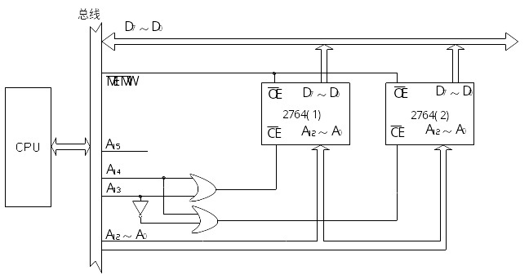
例3
局部译码
法

Slide 137
存储器 | A₁₅A₁₄A₁₃ A₁₂A₁₁A₁₀ A₉ A₈ A₇ A₆ A₅ A₄ A₃ A₂ A₁ A₀ | 寻址空间
2764 （1） | × 0 0 0 0 0 0 0 0 0 0 0 0 0 0 0 × 0 0 0 0 0 0 0 0 0 0 0 0 0 0 1 ┇ × 0 0 1 1 1 1 1 1 1 1 1 1 1 1 1 | 0000H~7FFFH 或 8000H~9FFFH
2764 （2） | × 0 1 0 0 0 0 0 0 0 0 0 0 0 0 0 × 0 1 0 0 0 0 0 0 0 0 0 0 0 0 1 ┇ × 0 1 1 1 1 1 1 1 1 1 1 1 1 1 1 | 2000H~3FFFH 或 A000H~BFFFH

Slide 138
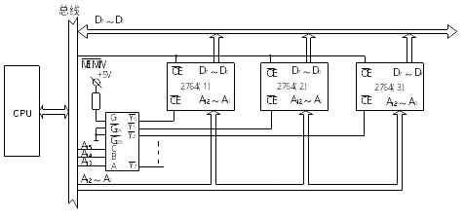
例4
全
地址译码
法

Slide 139
存储器 | A₁₅A₁₄A₁₃ A₁₂A₁₁A₁₀ A₉ A₈ A₇ A₆ A₅ A₄ A₃ A₂ A₁ A₀ | 寻址空间
2764 （1） | 0 0 0 0 0 0 0 0 0 0 0 0 0 0 0 0 0 0 0 0 0 0 0 0 0 0 0 0 0 0 0 1 ┇ 0 0 0 1 1 1 1 1 1 1 1 1 1 1 1 1 | 0000H~1FFFH
2764 （2） | 0 0 1 0 0 0 0 0 0 0 0 0 0 0 0 0 0 0 1 0 0 0 0 0 0 0 0 0 0 0 0 1 ┇ 0 0 1 1 1 1 1 1 1 1 1 1 1 1 1 1 | 2000H~3FFFH
2764 （3） | 0 1 0 0 0 0 0 0 0 0 0 0 0 0 0 0 0 1 0 0 0 0 0 0 0 0 0 0 0 0 0 1 ┇ 0 1 0 1 1 1 1 1 1 1 1 1 1 1 1 1 | 4000H~5FFFH

Slide 140
二、EEPROM

Slide 141
1. 特点
可在线编程写入；
掉电后内容不丢失；
电可擦除。

Slide 142
2. 典型EEPROM芯片98C64A
8K×8bit芯片；
13根地址线（A0 —— A12）；
8位数据线（D0 —— D7）；
输出允许信号（OE）；
写允许信号（WE）；
选片信号（CE）；
状态输出端（READY / BUSY）。

Slide 143
3. 工作方式
数据读出
编程写入
擦除
字节写入：每一次BUSY正脉冲写
入一个字节
自动页写入：每一次BUSY正脉冲写
入一页（1~ 32字节）
字节擦除：一次擦除一个字节
片擦除：一次擦除整片

Slide 144
4. EEPROM的应用
可通过程序实现对芯片的读写；
仅当READY / BUSY=1时才能进行“写”操作
“写”操作的方法：
  根据参数定时写入
  通过判断READY / BUSY端的状态进行写入
    仅当该端为高电平时才可写入下一个字节。

Slide 145
四、闪速EEPROM
特点：
通过向内部控制寄存器写入命令的方法来控制芯片的工作方式。

Slide 146
工作方式
读单元内容
读内部状态寄存器内容
读芯片的厂家及器件标记
数据读出
编程写入：
擦 除
数据写入，写软件保护
字节擦除，块擦除，片擦除
擦除挂起

Slide 147
五、铁电和磁性存储器
传统半导体存储器的缺点：不可能既具有非易失性，又可
快速无限多次读写。
铁电随机存储器（FRAM=Ferroelectric RAM）和磁性随机
存储器（MRAM= Magnetic RAM），解决了传统半导体存储
器没有解决的问题。

Slide 148
核心技术：
FRAM的核心技术是铁电晶体材料。这一特殊材料使得铁电存储器同时拥有随机存取存储器(RAM)和非易失性存储产品的特性。
工作原理：
当一个电场被加到铁电晶体时，中心原子顺着电场的方向在晶体里移动。当原子移动时，它通过一个能量壁垒，从而引起电荷击穿。 内部电路感应到电荷击穿并设置存储器。移去电场后，中心原子保持不动，存储器的状态也得以保存。
V_{CC}
_{TR}
_{位线}
_{数据线}
^{字线}
_{T}
铁电电容
电极允许

Slide 149
FRAM产品有两种基本形式，一种是并行结构，一种是串行
结构。
并行结构的FRAM与容量相同的SRAM芯片引脚兼容，如FM1808与
62256兼容；串行结构的FRAM与同容量的串行E²PROM引脚兼容
，如FM24C64与AT24C64兼容。

Slide 150
六、磁阻式随机存储器MRAM
工作原理：
（1）MRAM工作的基本原理与硬盘类似，数据以磁性的方向为依据，存储为0或1。
（2）MRAM的磁介质与硬盘有着很大的不同。它的磁密度要大得多，也相当薄，因此产生的自感和阻尼要少得多，这是MRAM速度大大快于硬盘的重要原因。
（3）当进行读写操作时，MRAM中的磁极方向控制单元会使用相反的磁力方向，以便能同时进行读写操作，不延误时间，因此速度快。

Slide 151
IBM PC/XT存储器的空间分配
00000H
RAM区
640KB
9FFFFH
保留区 128KB
BFFFFH
ROM区 256KB
FFFFFH

Slide 152
本章主要应掌握的知识点
译码电路设计
半导体存储器系统设计
  SRAM存储器系统设计
  EPROM和EEPROM与系统的连接及其读操作或读、写操作。

Slide 153
第5章应注意的几点
基本概念：
  不同半导体存储器的特点及应用场合
  Cache的基本概念
系统设计：
  存储器芯片与系统的连接
  译码电路及其他控制信号
  存储器扩展技术
能够设计出所需要的内存储器

